Slide 1

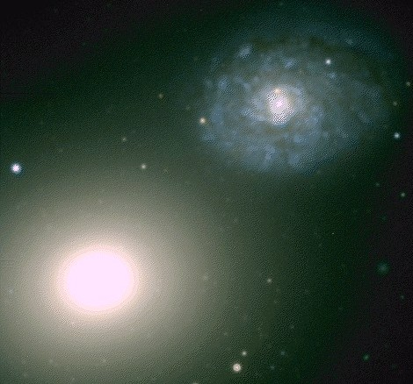
Distribución de Brillo

Slide 2
Distribución de Brillo
Hay alguna forma de representar genéricamente la distribución de brillo superficial de las galaxias?
Ley de Sérsic (1968): I(r)=I₀ exp [-(r/r₀)^{1/n}]
I₀ es el brillo superficial central.
r₀ es la longitud de escala
n=1 da un perfil exponencial y anda muy bien para el disco de muchas espirales.

Slide 3
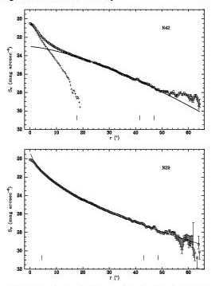
n=1.43
n=0.54

Slide 4
Las espirales también se puede ajustar con una exponencial.
Para n grande el perfil de S. se aproxima a una ley de potencias
n=4 corresponde a la famosa ley r^{1/4} (de Vaucouleurs) que ajusta razonablemente el brillo superficial de las elípticas más luminosas que M_{B}=-18.

Slide 5
Si uno estudia con gran resolución la zona central de las elípticas se puede ver que hay dos tipos de perfiles:
Los que continúan hasta el límite de resolución como una ley de potencia (#1).
Los que exhiben un "core".

Slide 6
Estas últimas tienden a ser más luminosas y las primeras serían más comunes en el campo.
Las galaxias con core muestran algunos efectos de descentrado y podrían estar vinculadas a procesos violentos de merger.

Slide 7
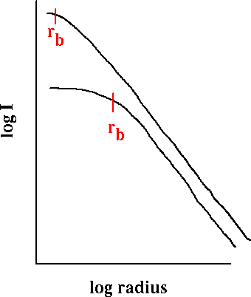

Slide 8
Elípticas "Boxy and Disky"
Elípticas normales de bajo brillo superficial que rotan rápido, con esferoides isotrópicos y oblados muestran isofotas distorsionadas tipo disco (serían las mismas que en #1).
Elípticas gigantes no-rotantes anisotrópicas y moderadamente tri-axiales, tienen isofotas distorsionadas tipo "boxy"

Slide 9
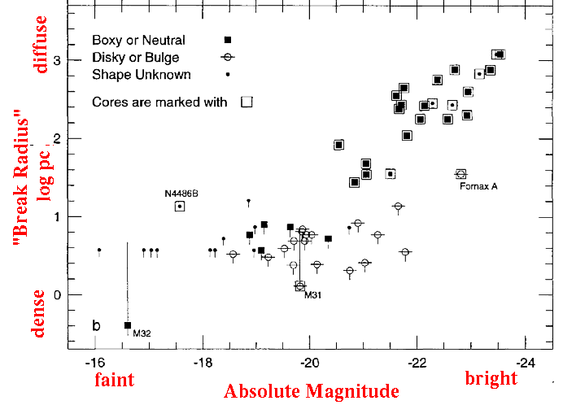

Slide 10
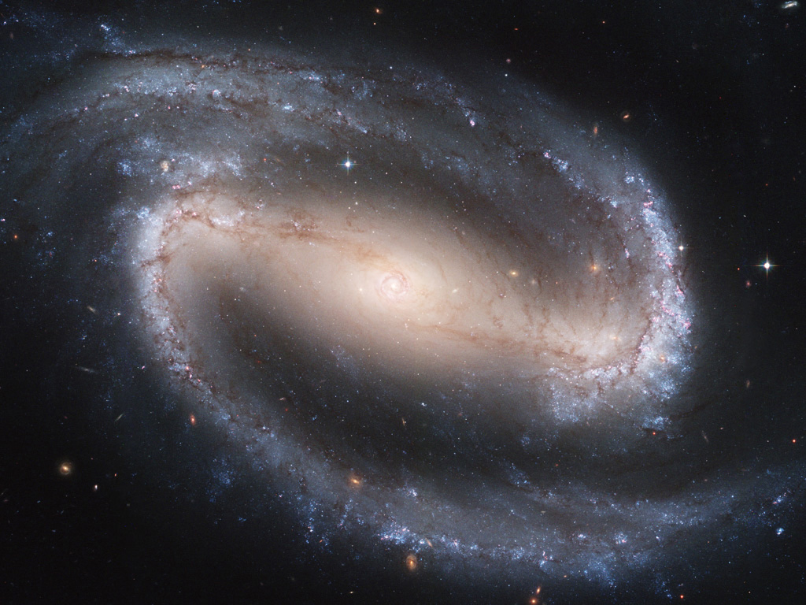
Barras

Slide 11
Están conectadas a la historia dinámica de la galaxia.
Las barras serian el resultado de inestabilidades en el disco (historia halo-disco).
Su formación puede depender de diversos factores, por ejemplo concentración de la galaxia o importancia del halo de DM respecto a la componente bariónica.
Las barras son estructuras importantes que ayudan a distribuir el momento angular entre la materia barionica y la DM.
Las barras ayudarian a la formacion de los brazos espirales.
Transportan gas/materia hacia el centro de las galaxias y ayudan a construir el bulge.
Podrian alimentar la actividad AGN.

Slide 12
Hay algunas evidencias de una fuerte caída en la fracción de barras como función del z
No obstante, este podría ser el resultado de efectos de selección:
La fracción de galaxias barreadas seria función de la masa estelar:
La fracción de barras decae fuertemente desde bajas masas hasta masas intermedias (M~10^{10.2} M_{sun}) y luego sube lentamente y se estabiliza para masas mayores.
No es obvio que haya dependencia con el entorno.

Slide 13
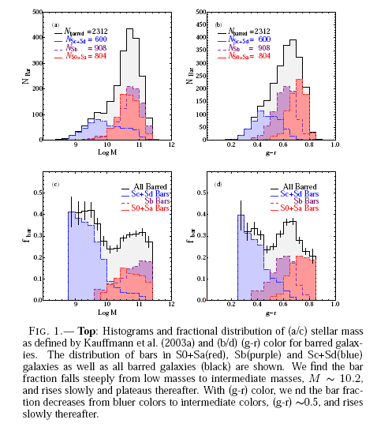

Slide 14
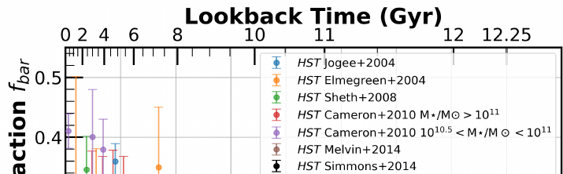
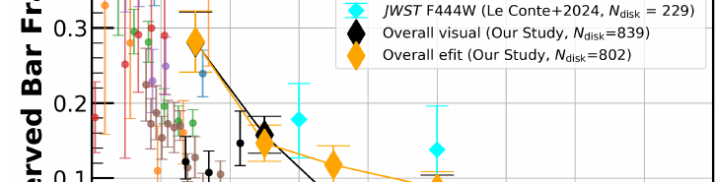
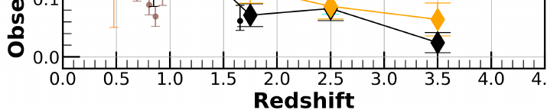
Barras vs. z (JWST: 2409.06100)

Slide 16
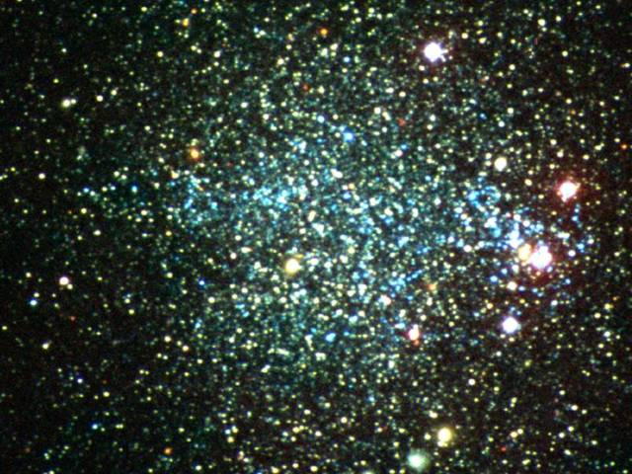
Enanas

Slide 17
Los esferoides enanos son los objetos extragalácticos más comunes!
Ejemplo: de las 29 galaxias conocidas dentro de un radio de 1 Mpc, la mitad aproximadamente son esferoides enanos (dSph). [M_{v} entre -8.6 y -15.3]

Slide 18
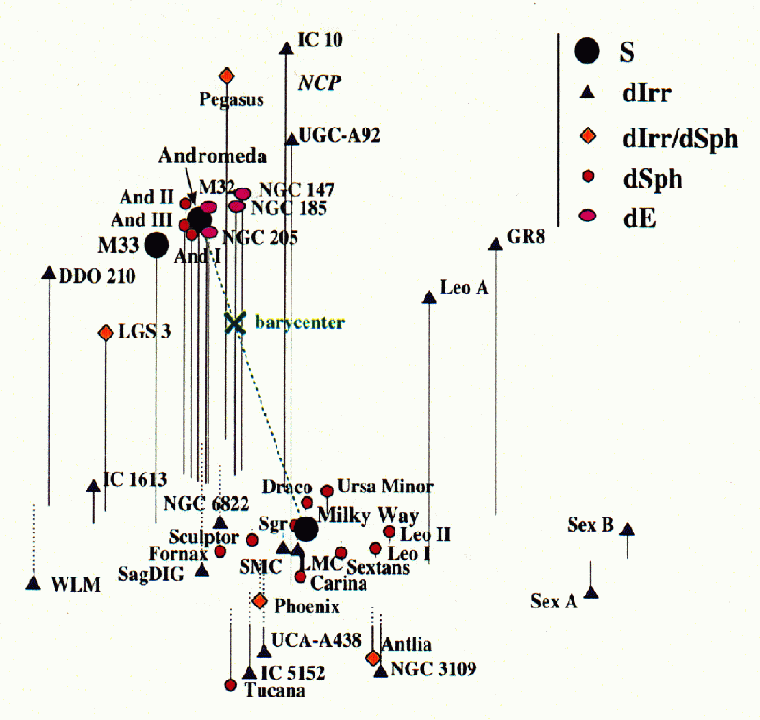

Slide 19
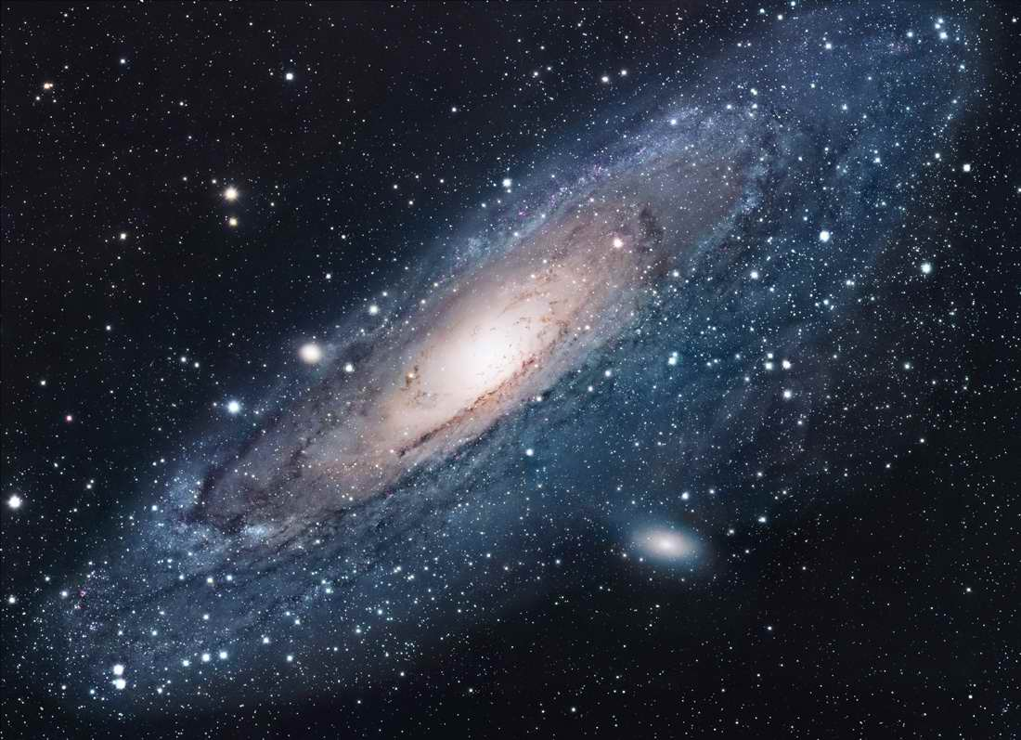
Es posible que falte descubrir varias más, dado que alrededor de 150 kpc de nuestra galaxia hay 7 y de Andromeda (más luminosa que nuestra galaxia) hay solo 3.

Slide 20
Hay una gran variedad de propiedades: galaxias con solo estrellas viejas y otras con estrellas de edad intermedia y objetos con vieja y nueva. Por supuesto hay casos intermedios entre dSph y dIr, estas últimas tienden a tener más gas y formación estelar.

Slide 21
Las dSph tienden a estar más próximas a la primaria que las dIrr favoreciendo mecanismos de perdida de gas, pero hay contraejemplos.
Básicamente la historia de formación estelar parece ser bastante compleja.

Slide 22
(Algunas galaxias dSph podrían haberse formado recientemente por condensaciones en brazos tidales.)
Lo que si queda claro es que han tenido una historia evolutiva complicada.
Las enanas (satélites) son el alimento principal de las galaxias normales (brillantes), al menos durante la última fase evolutiva.‏

Slide 23
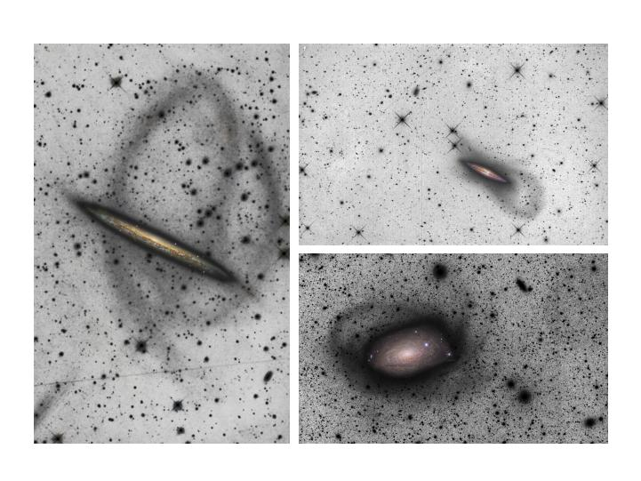

Slide 24
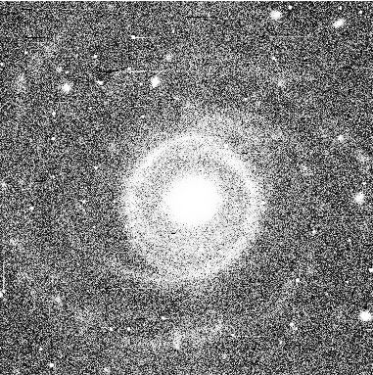
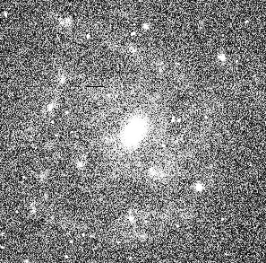
Galaxias de bajo brillo superficial
Bajo brillo no implica baja luminosidad.

Slide 25
La densidad de discos “normales” es de entre 21.5 y 24 mag arsec⁻² (ojo hay un rango de 10 órdenes de magnitud en brillo superficial)
Galaxias con brillo sup. > 24 serán las LSB y en el extremo las UDG‏

Slide 26
Tres tipos de galaxias LSB:
1)Monsters (Malin #1 y #2): dimensiones comparables al core de cúmulos de galaxias!
2)LSB con luminosidad comparables a la de galaxias normales.
3) Enanas irregulares (Ir V) y enanas espirales (S V) y esferoides enanos (dSph)‏

Slide 27
Las primeras podrían ser los sobrevivientes de las nubes Lyman alfa absorbers (tienen espectros bastante rojos lo cual indica una población vieja). La baja tasa de formación estelar se debe a la falta de HI.

Slide 28
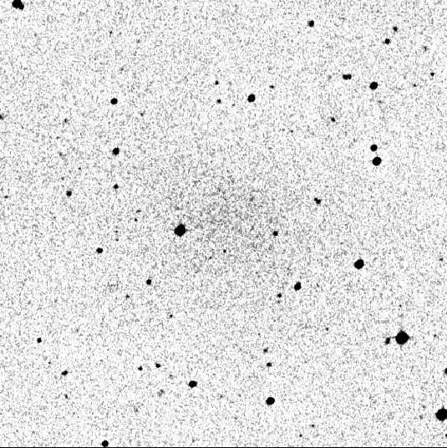

Slide 29
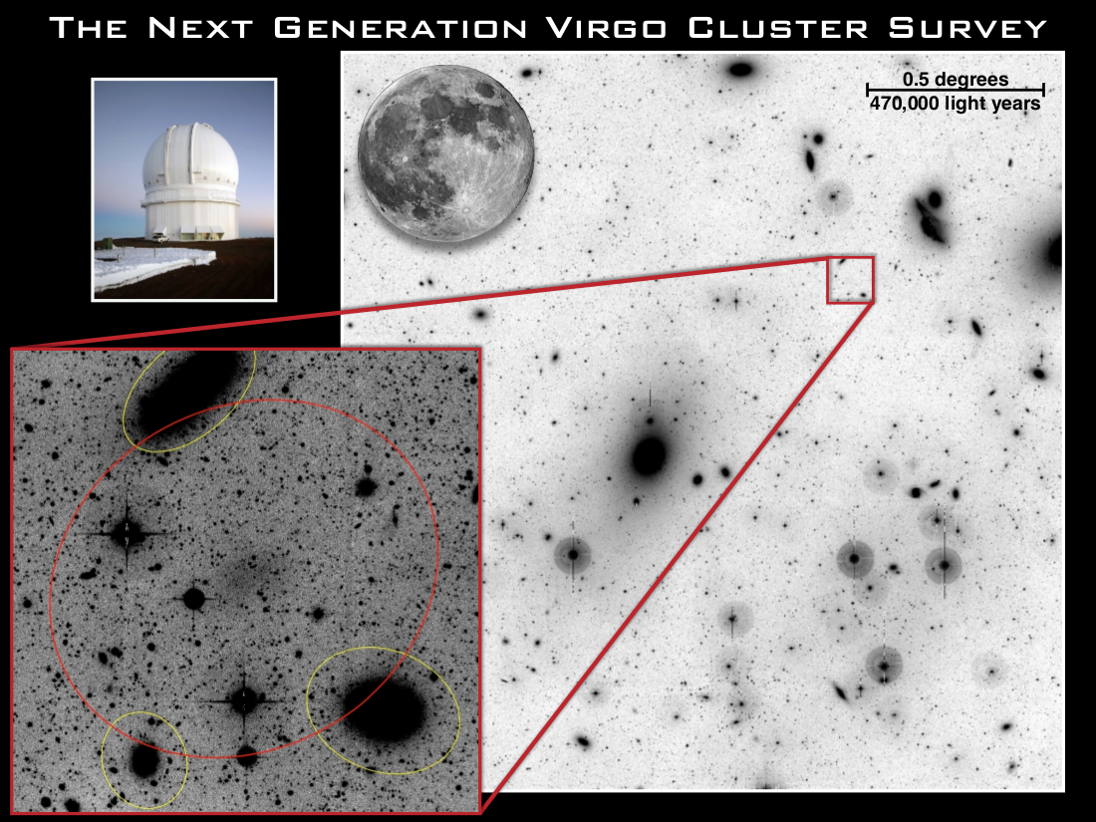

Slide 30
Algunas propiedades de las tipo 2):
Tamaño típico: 2-3 kpc (similar al de galaxias normales)‏
Amplio rango en características físicas.
Todas contienen discos bien descriptos por perfiles exponenciales.
Un número significativo contiene un bulge central.

Slide 31
Valores: pueden encontrarse valores centrales de σ₀~26 mag arcsec⁻²
Son en general galaxias de baja masa (del tipo enanas).
Las galaxias LSB también muestran un gran espectro en cuanto a los colores integrados. Más azules en zonas de baja densidad.

Slide 32
Algunas muestran signos espectroscópicos que indican que son objetos poco evolucionados.
Da la sensación que en los últimos tiempos no "se pusieron las pilas" para formar un buen número de estrellas.
La masa en materia oscura parece ser la adecuada para la masa luminosa (no serían Vía Lácteas fallidas)
Las galaxias LSB siguen la misma ley de Tully-Fisher !

Slide 33
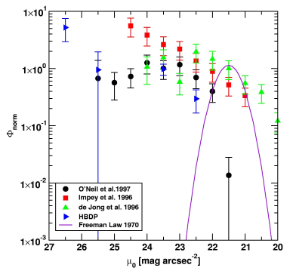
The diagramm show the central surface brightness distribution normalized to a known sample of HSB galaxies from de Jong et al 1996. The purple line represents the Freeman Law (Freeman 1970) which assumed a gaussian distribution peaking around 21.65±0.3 mag arcsec-2. However, this Freeman Law was just the result of selection effects. Using very sensetive observations, serveys in the following years were able to show that the real distribution in central surface brightnesses stays flat down to very low µ0. With our search for LSBs in the HDF-S we were able to extend this distribution down to very low central surface brightnesses around 27 mag arcsec-2. This flat distribution in central surface brightnesses imlicates that the LSB galaxies represent an important part of the local galaxy population.

Slide 34
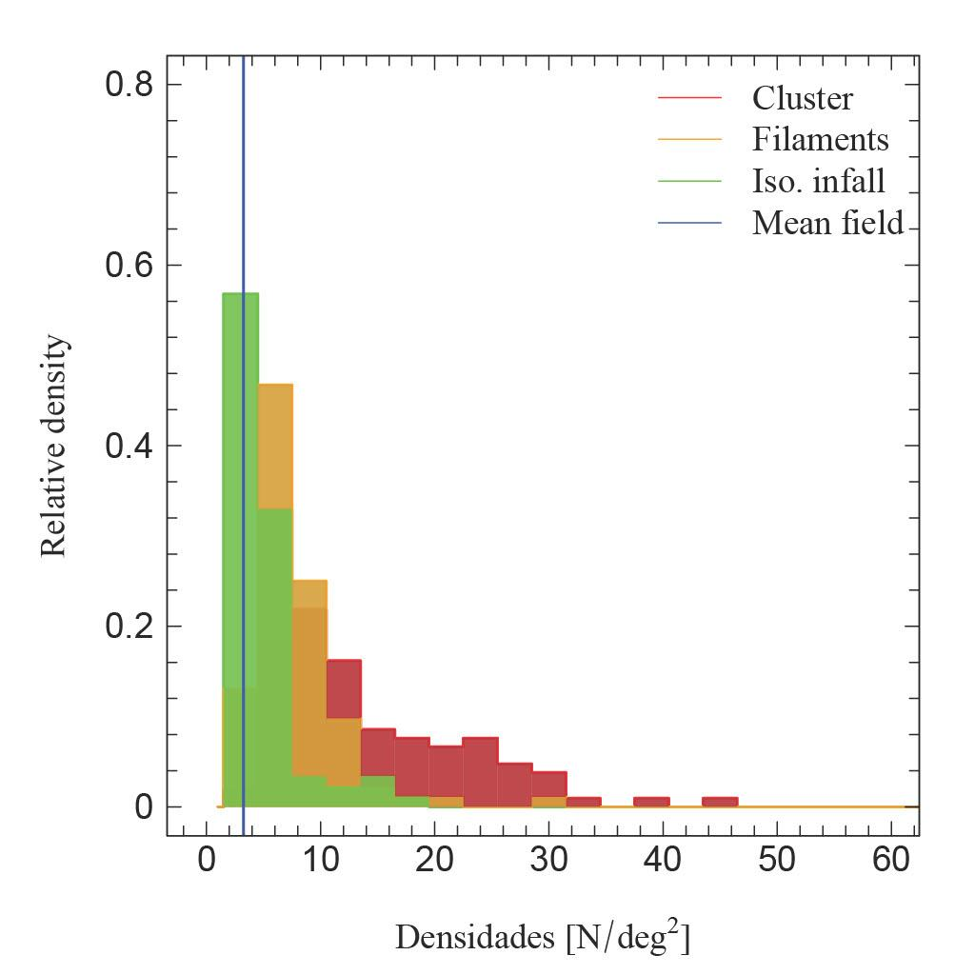
DES LSB - entorno

Slide 35
- ver papers: paraclase03-I, II y III

Slide 36
Colores
Gran variación a lo largo de la secuencia de Hubble pero con gran dispersión.‏
Dentro de las tempranas hay una clara correlación entre el color y la magnitud absoluta, siendo las más gigantes más rojas.
La formación estelar afecta notablemente los índices de color de las galaxias espirales.

Slide 37
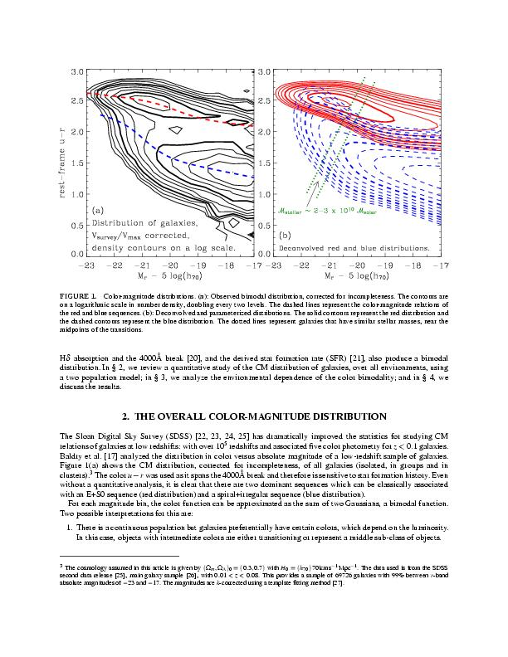
Bimodalidad - Relación Color-Magnitud

Slide 38
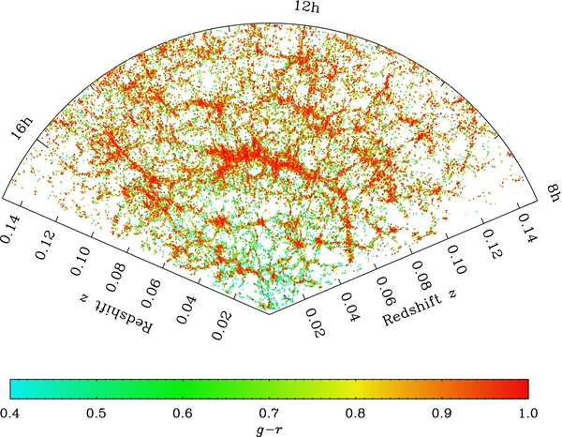
Color - Entorno

Slide 39
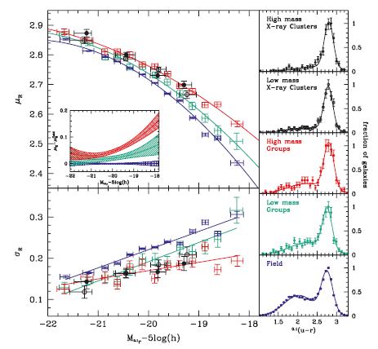
Sequencia Roja

Slide 40
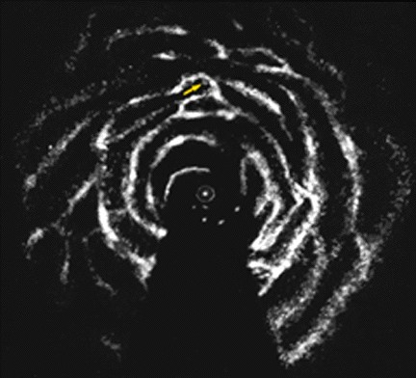
HI
Este varia sustancialmente a lo largo de la Secuencia de Hubble: 1% para las E y hasta 25% en las Irr.

Slide 41
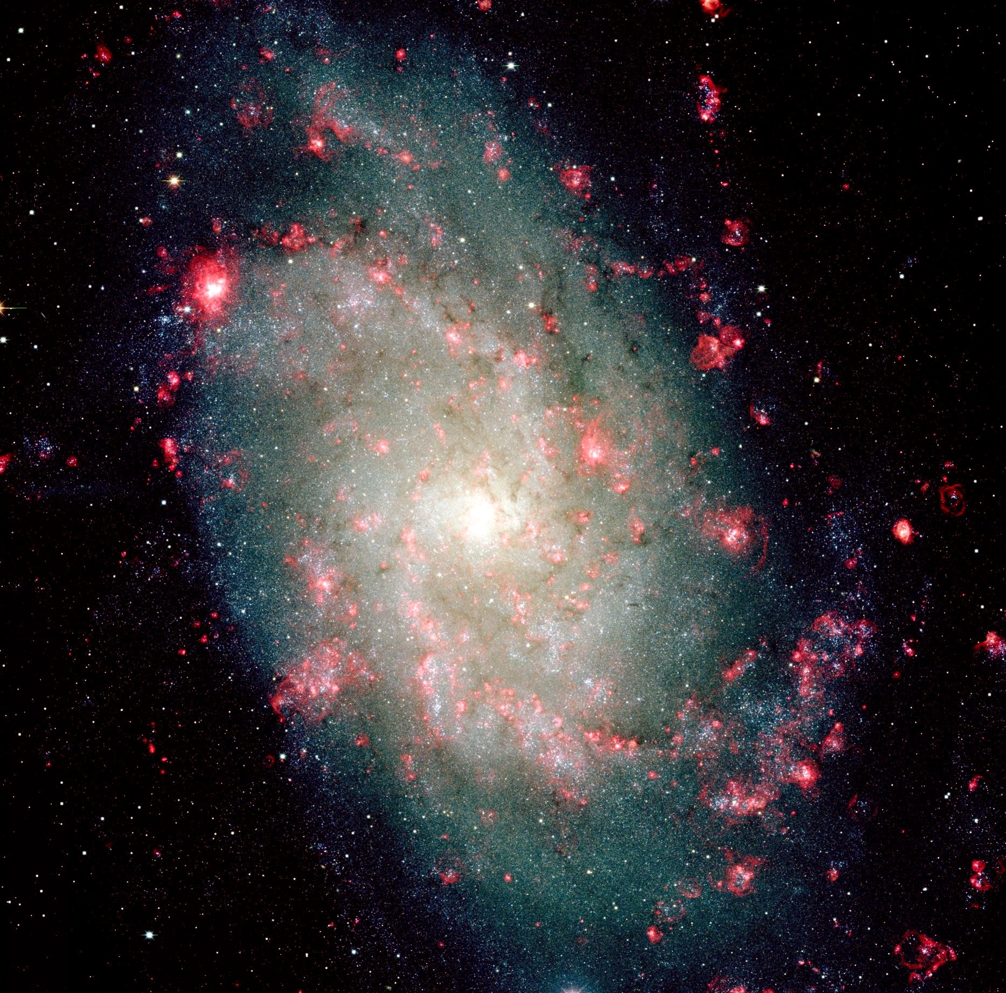
HII
Comportamiento similar.
M33 VBHalfa

